Slide 1

巿場長期只有上漲
Clubhouse 輕鬆 聊 投資
CLEC (California Life Enrichment Club )
投資理財頻道
2026年8月29日
X 平台 影片編號00580

Slide 2
能夠投資的錢立即市以價買進，
打死不賣！買完就睡覺。
哪一個字看不懂
不要再問這樣買可以嗎要分批嗎？
更不要說要等下跌再買進，你不是神！
等待是最笨策略！

Slide 3
任何保險立即直接解約贖回，自己投資，資產一輩子會增長四個零，你拿回十萬，一輩子會變十億！你自己可以成長成十億百億，何必放在保險公司爛呢？
不要再問保險借款的事！不要用保單借款，這樣做會窮上加窮！
不要保險，不要保險，不要保險！遠離保險遠離做保險經紀的朋友。
有保險的立即馬上找附近臨櫃解約，無需跟你的保險經紀糾纏！

Slide 4
投資不需要知道很多，以下的不要問：
  不要問個股。也不要問我沒提的其他標的。
  不要問何時買？不要問何時賣？
  不要問什麼時候會下跌？不要問何時會上漲？
  不要問還會跌嗎？不要問會跌到哪？
  不要問還會漲嗎？不要問會漲到哪？
投資不是懂越多越好，有錢就買，打死不賣，才是關鍵重點。

Slide 5
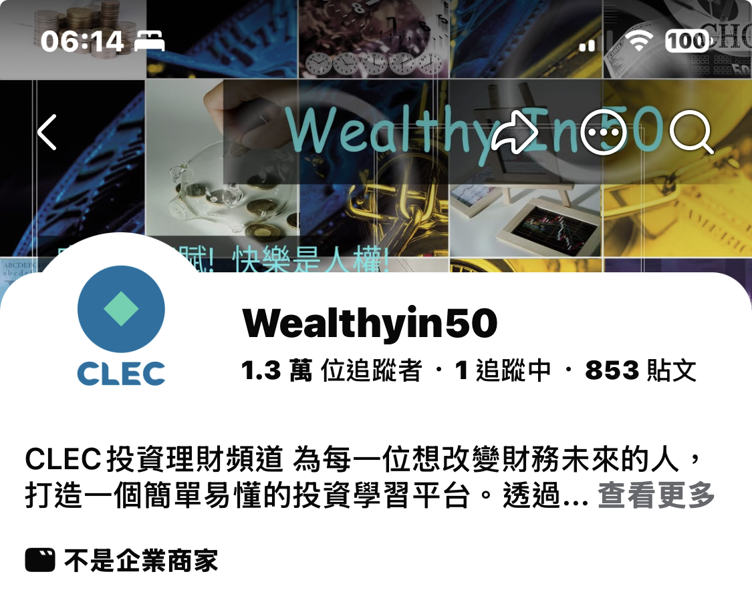
最新影片、貼文與最新消息請到 X（Twitter）
https://x.com/clec168
Follow 我們的 Facebook(Wealthin50)：
https://www.facebook.com/share/12M44XNrAx5/?mibextid=wwXIfr
有問題可以在X平台 臉書留言或寫Email 給我！clec.hq.director@gmail.com 。

Slide 6
點以下連結直接在 https://clec168.com 看最新影片
https://clec168.com/video
以下“CLEC168投資理財”B站频道的最新进展：
频道已初步建立，可以看到所有影片、文章與James 漫談（链接：https://space.bilibili.com/473957263 ）
CLEC 投資理財頻道重要資訊連結與最新公告] 找到更多CLEC 相關平台
https://u.pcloud.link/publink/show?code=XZCNakJZ2iaqkx14HYYGNa0VkLlix02LzAly

Slide 7
分為兩個資料夾「簡報講義」與「教學資料」，目前權限開放「檢視」、「下載」給知道連結的學員： 無需註冊，在大陸的朋友一樣可以正常下載。
這是短網址，連結相同位置
http://u.pc.cd/Mx3italK
https://u.pcloud.link/publink/show?code=Mx3italK
分為兩個資料夾
「簡報講義」短連結 https://pse.is/9cal8k
長連結： https://u.pcloud.link/publink/show?code=kZHbTr5ZoHoc9XwCqkXalpr17rjG2keBGvBX
「教學資料」短連結 https://pse.is/9cal8x
長連結： https://u.pcloud.link/publink/show?code=kZQbTr5ZE2GWjjajXERLzYfWVMTIPQccDmRy

Slide 8
•CLEC投資理財 百度網盤 提取碼：clec
•https://pan.baidu.com/s/1GhXugopXwtAivGLJj4m7mQ?pwd=clec
•同步更新：長篇、James漫談、X文章、簡報資料、電子書/CLEC寶典v1.13.4
•注意百度網盤如果使用免費版的學員，可能無法使用影片Ai字幕與錄音檔的字幕功能

Slide 9
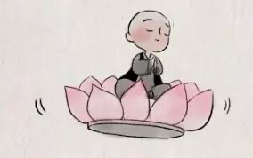
`
市場震盪於我無關！
國際局勢與我無關！
市場分析與我無關！
財務報表與我無關！
經濟局勢與我無關！
所有一切與我無關！
無視市場聲色起伏！
安
心

Slide 10
免責宣告
自2023年7月起，我們已開始註銷「CLEC 教育學院」公司登記與非營利組織程序，並將所有名稱更改為「CLEC 投資理財頻道」，原為「CLEC 投資理財教育學院」。還是會用CLEC ，提醒大家，除非為James Chen本人，否則與我們無關，請勿受騙。
我們影片及相關內容僅供教育目的，無營利行為。我們沒有任何討論群組或社團，如果有人邀请您加入，請小心詐騙。
我們近二十多年來一直致力於義務教學，從未從中獲利。請勿相信任何收費的投資建議。雖然YouTube影片可能出現廣告，但這不是我們所能控制，也不會從中獲利。
我們提供的所有資訊僅為個人經驗分享，並非專業投資顧問（Certified Financial Advisor/Planner）建議。投資決策應基於個人研究，不應僅依賴影片內容。
投資風險高，可能導致重大損失。如果您無法承受短期內超過10%的虧損或幾年內超過20%的下跌， 則建議不要投資。請注意自己的現金流安全，並充分理解我們的投資哲學後再行動。投資需謹慎， 所有決策均需自行負責。

Slide 11
投資者永遠極度樂觀！
投資者永遠迎向陽光！
市場終將上漲！
投資需要忍耐！
財富值得等待！

Slide 12
追蹤、留言、❤️、轉發分享
Apple Podcast 記得給五顆 ⭐️
訂閱才能收到市場即時訊息

Slide 13
市場
永遠持續上漲
只漲不跌

Slide 14
小心詐騙！‼️⚠️
‼️⚠️小心有人冒用我們的名字！在此留言貼文，我們沒有 WhatsApp 帳戶，也不會邀你入群，沒有個股投資，更不會提醒交易入場點和出場點！小心詐騙！‼️⚠️

Slide 15
中国大陆贷款问题與資金匯出問題
https://u.pcloud.link/publink/show?code=XZSjnJJZ0exeCm2swJk34eiCk9kuxbBHbizX

Slide 16
NVDA 的財報相當亮麗，幾十年的市場經歷，從沒見過這麼便宜的股市（除了 2009年3月最低點時可以相比。）
大家一定要抱緊QQQ，下車肯定被甩到遠遠的後方，永遠追不上！

Slide 17
退休標準
50 倍年開銷 80 20 資產配置 每年提領2%
33倍年開銷 70 30 資產配置 每年提領 3%
最少退休資產： 17倍年開銷 12倍年開銷 投資 QQQI 取得生活現金流 ；其餘資產做 80 20 資產配置，當過十年左右，總資產可能增長到 33倍年開銷，就可以賣出QQQI ，將全部資產改成 70 30 的資產配置，提取 3% 生活費！
備註：
美國投資資者要考慮如果賣出 QQQI 的資本利得稅問題！
中國沒有好的高股息，可能還是要運用境外帳戶 Charles Schwab / IBKR 投資 QQQI 等到資產達到 33倍年開銷，再轉移資產至 香港匯豐 投資香港發行的 納指與考慮質押借款！避免境外帳戶美國遺產稅問題！

Slide 18
中國境內場外的溢價小，但每天就只能買幾十幾百人民幣，如果多開幾家證券商，每天都買，可能可以將一個月可投資的額度買完！
但如果你有好幾萬甚至好幾十萬，場外可能要花好幾個月或兩年才能買完，那就買場內的，立即買進！可能幾個月就漲10%，比用場外三、四個月甚至兩年的時間分批投入有效率！
結論，看你的資金部位大小，而且帳戶集中好管理！每個人都可以考慮適合自己的狀況！

Slide 19
展信佳。很庆幸在去年的9月份与老师相遇，九个月的时间里上下班途中都会听您的课。后悔的是去年年底由于想当然的QQQ“表现不佳”，而没有投入太多的钱，截至目前也只能20%的仓位。
但是现在每个月的工资除了日常所需都投入了513100和159501。幸运的是，我今年30岁，遇见老师不算太晚。我和丈夫都有较稳定的工作，还有一个不到两岁的儿子，家庭没有太大的压力，每年有一半的收入可以用来投资。
我坚信纳斯达克在未来30年内会表现优良，但看到偶尔的每日大幅亏损还是有点点担忧，想问下老师怎么样来克服这种心理呢？

Slide 20
會擔心虧損就不要投資！不是每個人適合投資！
你會擔心虧損，那投資最後會失敗！
除非你真的理解長期投資！無視市場的存在！
會擔心飛機掉下來的不要搭飛機，不然心臟病發划不來！

Slide 21
我們要為退休的自己做準備，當然也要將現在的生活過好。
退休後的人生是人生，現在的人生更是當下更重要的事，過好每一天。
犧牲現在的收活，只為了退休之後的人生，是本末倒置的！

Slide 22
還在上班，留一年生活緊急備用就夠了！當然每個人的工作生活穩定度不同，需要留的現金不一樣！
工作穩定現金可以少一點，工作不穩定收入不穩定，現金要多一點！

Slide 23
人生為自己而活！就算世界上只剩下自己一個人，也能活出精彩！
看懂影片 00450，代表對金融知識已經超越大多數人，甚至超越許多大學教授！
人生的財富自由只是自由的起點，精神上的自由才是真正的自由！可以看我們的 00351 [悟、尋回自我！」現在只在 bilibili 還看得到這部影片，其他地區被移除了。🤣😂
【[00351] 悟 寻回自我 2022年7月15日—CLEC投资理财教育学院-哔哩哔哩】
https://b23.tv/Um8uQOC

Slide 24
市場天天都上漲
很美好、很快樂
🍂🌷🌹🌸🌼🌺🌻
🌞💫✨🌟🌈🌈❤️

Slide 25
由 CLEC投資理財頻道 在 X 上發佈『價值十億元的投資講座』
00694 2026年 投資第一堂課『價值十億元的投資講座』第一章 2026年5月5日
https://x.com/CLEC168/status/2071329516484796535/video/1?s=66
00695 2026年 投資第一堂課『價值十億元的投資講座』第二章 2026年5月6日
https://x.com/CLEC168/status/2071585253316313318/video/1?s=66
00696 2026年 投資第一堂課『價值十億元的投資講座』第三章 2026年5月7日
https://x.com/CLEC168/status/2071585566735700473/video/1?s=66

